Slide 1
Тема
Москва – столица России

Slide 2
Столица России
Б
А
Москва
Санкт-Петербург В

Slide 3
Река, на которой стоит город Москва
А
Б
Река Лена
Москва – река

Slide 4
Куранты находятся на
стенах Третьяковской галлереи
Спасской башне
Б
А

Slide 5
Место обитания животных
А
Б
Останкино
Московский зоопарк

Slide 6
Где изображён Большой театр
А
Б

Slide 7
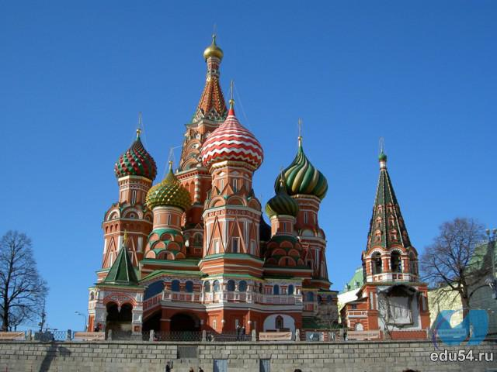
Собор Василия Блаженного
Б
А

Slide 8
Найди царь - пушку
А
Б

Slide 9
МОЛОДЦЫ!

